Slide 1
Муниципальное бюджетное общеобразовательное учреждение
«Средняя общеобразовательная школа №31» Артемовского городского округа
Развитие мелкой
моторики у дошкольников
Подготовила : воспитатель
Ключко Татьяна Валериевна

Slide 2
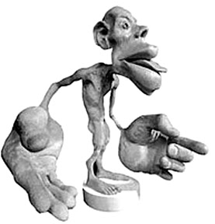
Канадский ученый нейрохирург Уайлдер Грейвс Пенфилд изобразил МОЗГ ЧЕЛОВЕКА

Slide 3
«Истоки способностей
и дарований детей
находятся
на кончиках их пальцев»
В.А. Сухомлинский

Slide 4
Мелкая моторика -
совокупность скоординированных
действий нервной, мышечной и
костной систем, часто в сочетании со зрительной системой в выполнении
мелких и точных движений кистями
и пальцами рук и ног.
В применении к моторным навыкам руки
и пальцев часто используется
термин ловкость.

Slide 5
Задачи:
* Воздействие на биологически
активные точки организма.
* Улучшение координации и точности
движений руки и глаза, гибкость рук,
ритмичность.
* Содействовать нормализации речевой
функции
*Стимулирование речевых зон коры
головного мозга .

Slide 6
Уровень развития мелкой моторики - один из показателей интеллектуальной готовности к школьному обучению.
Ребёнок, у которого достаточно хорошо развита мелкая моторика, умеет логически рассуждать, у него высокий уровень развития памяти, внимания и связной речи.

Slide 7
Зачем нужно развивать мелкую моторику?
* Мелкая моторика – основа развития
психических процессов: внимания,
памяти, восприятия, мышления и
речи, пространственных представлений.

Slide 8
Трудности при недостатках
развития
мелкой моторики
Не способны провести прямую линию
(вертикальную, горизонтальную).
Испытывают трудность формирования
правильно траектории движений
при выполнении графического элемента
(цифры, геометрической фигуры).
Отсутствует желание рисовать, лепить,
заниматься ручным трудом.

Slide 9
Влияние мелкой моторики
на развитие всего организма ребёнка
Работа головного мозга
Состояние желудка
Состояние кишечника
Работа печени и почек
Работа сердца

Slide 10
Формы работы:
* Совместная деятельность
родителей с ребенком.
* Свободная самостоятельная
деятельность самих детей.

Slide 11
Как развивать мелкую моторику
* Массаж кистей рук.
* Пальчиковая гимнастика, физкультминутки.
* Пальчиковые игры со стихами, скороговорками.
* Пальчиковый театр.
* Лепка из пластилина, соленого теста с использованием природного материала

Slide 12
Как развивать мелкую моторику
* Рисование кистью, пальцем, зубной щеткой.
* Конструирование: из бумаги в технике
оригами, работа с конструктором ЛЕГО.
* Аппликация.
* Рисование по трафаретам.
* Штриховки.
* Дорисовка ( по принципу симметрии).
* Лабиринты.
* Дидактические игры.

Slide 13
Как развивать мелкую моторику
* Шнуровка.
* Игры с мелкими предметами
* Пазлы.
* Мозаика.

Slide 14
Краски
Шнуровки
Цветные
карандаши
Мозаики
Условия для закрепления
полученных навыков
в самостоятельной
деятельности
Бумага
разного
формата
и цвета
Ножницы
Трафареты
Раскраски
Линейки

Slide 15
ПОИГРАЕМ ?!

Slide 16
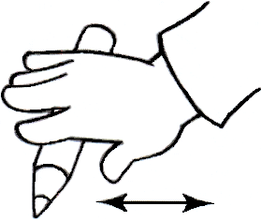
«УТЮЖОК»
Карандаш я покачу
Вправо-влево – как хочу.

Slide 17
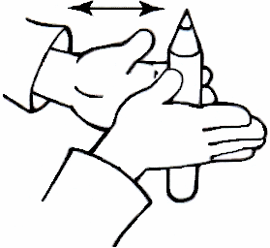
«ДОБЫВАНИЕ ОГНЯ»
Добываем мы огонь,
Взяли палочку в ладонь.
Сильно палочку покрутим
И огонь себе добудем

Slide 18
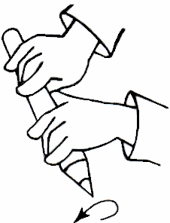
«ДОГОНЯЛОЧКА»
Пальчики бегут вперёд,
И никто не отстаёт.

Slide 19
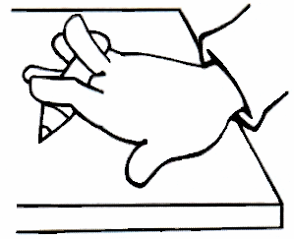
«КАЧЕЛИ»
Покачаю вверх и вниз –
Крепче, карандаш, держись!

Slide 20
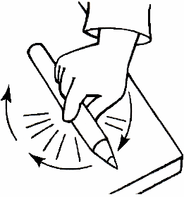
«ВОЛЧОК»
По столу круги катаю,
Карандаш не выпускаю.

Slide 21
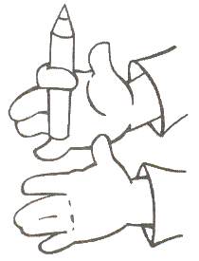
«ЭСТАФЕТА»
Передача карандаша каждому пальчику поочередно

Slide 22
ПАЛЬЧИКОВЫЕ ИГРЫ
“Заготавливаем капусту”
– Мы капусту рубим, рубим! – Мы морковку трем, трем! – Мы капусту солим, солим! – Мы капусту жмем, жмем!

Slide 23
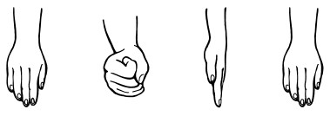
ДИНАМИЧЕСКИЕ упражнения Кулак-ребро-ладонь

Slide 24
Пальчиковая игра «Пальчики-Смешарики»
Это- Крош, он хочет спать
А Бараш-уж лег в кровать.
Шуша чуточку вздремнула
Нюша сразу же уснула.
Наш Лосяш уж крепко спит и тихонечко сопит.
Солнце яркое взойдет
Утро ясное придет,
Будут деточки играть
А Смешарики вставать!

Slide 25
Использование Су-Джок
« Ягоды»
(с мизинца)
Ягоды – крыжовник, клюква, черника, брусника,
Малина, клубника, шиповник, смородина и земляника
Запомнил ягоды я наконец. Что это значит ?
Поднимают плечи, удивляются.
Я – молодец ! Большой палец вытягивают вперед.

Slide 26
« Животные Севера»
Тепы – тяпы, тепы – тяпы,
Это ласты , а не лапы.
У тюленей ласты эти
Носят мамы, папы, дети.

Slide 27
« Насекомые»
Дружно пальчики считаем – насекомых называем.
Бабочка, кузнечик, муха, это жук с зеленым брюхом.
Это кто же тут звенит ,
Ой, сюда комар летит !

Slide 28
Благодарю
за внимание!

